Slide 1


Hướng Dẫn Sử Dụng GitHub Cho Sinh Viên
Chào mừng đến với hướng dẫn sử dụng GitHub! Tài liệu này sẽ giúp bạn làm quen với GitHub.
Chúng ta sẽ cùng nhau khám phá cách sử dụng GitHub hiệu quả. Học cách nộp bài tập và quản lý dự án.
by Khương Duy

Slide 2

Tại Sao Chọn GitHub Để Nộp Bài Tập?
Quản Lý Phiên Bản
Hợp Tác Dễ Dàng
Học Hỏi Kinh Nghiệm
GitHub giúp quản lý mọi thay đổi. Dễ dàng theo dõi và khôi phục các phiên bản trước.
Sinh viên có thể cùng nhau làm việc. GitHub hỗ trợ làm việc nhóm và chia sẻ code.
Tìm hiểu cách các dự án lớn hoạt động. Học hỏi từ cộng đồng phát triển phần mềm.

Slide 3
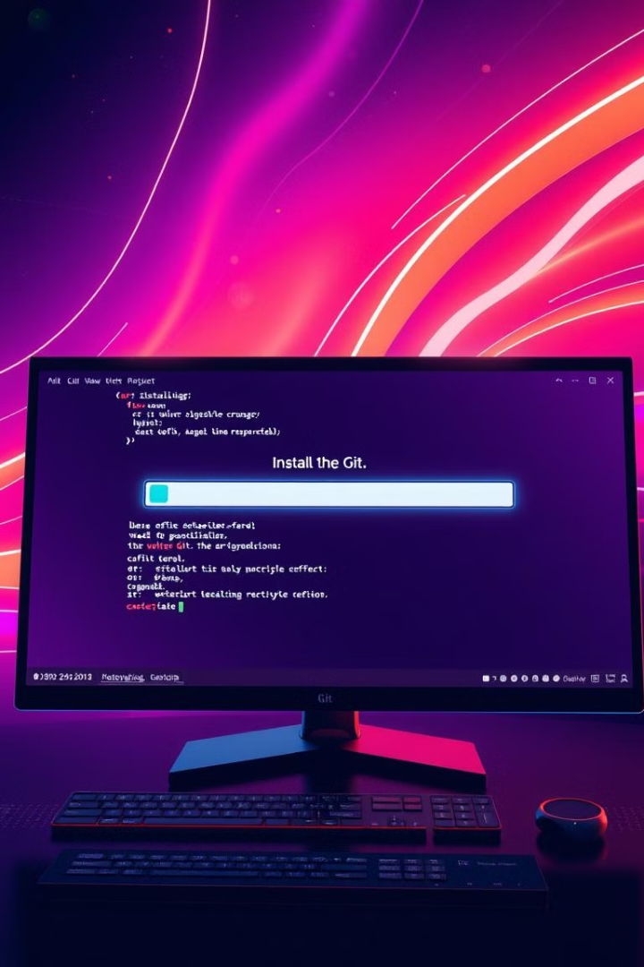
Cài Đặt Git Và Tạo Tài Khoản GitHub
1
Cài Đặt Git
2
Tạo Tài Khoản
Tải và cài đặt Git từ trang chủ. Chọn phiên bản phù hợp với hệ điều hành của bạn.
Truy cập GitHub và đăng ký tài khoản mới. Sử dụng email trường học để xác thực.
3
Cấu Hình Git
Thiết lập tên và email trong Git. Sử dụng lệnh git config để cấu hình.

Slide 4
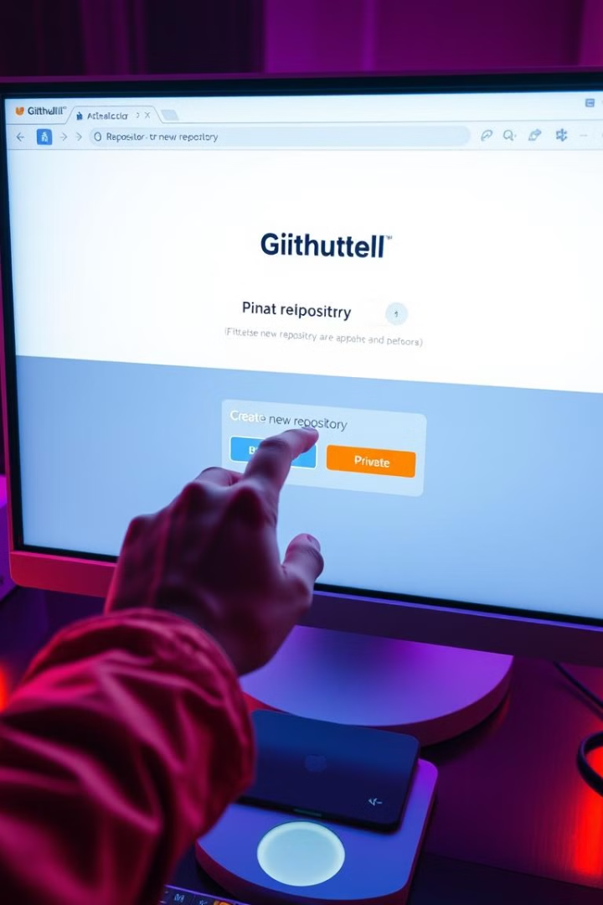



Tạo Repository Bài Tập Trên GitHub
Đăng Nhập GitHub
Truy cập trang chủ GitHub và đăng nhập.
Tạo Repository
Nhấn vào nút "New" để tạo repository mới. Điền tên repository và mô tả.
Chọn Public/Private
Chọn chế độ public hoặc private cho repository. Tạo file README để bắt đầu.

Slide 5
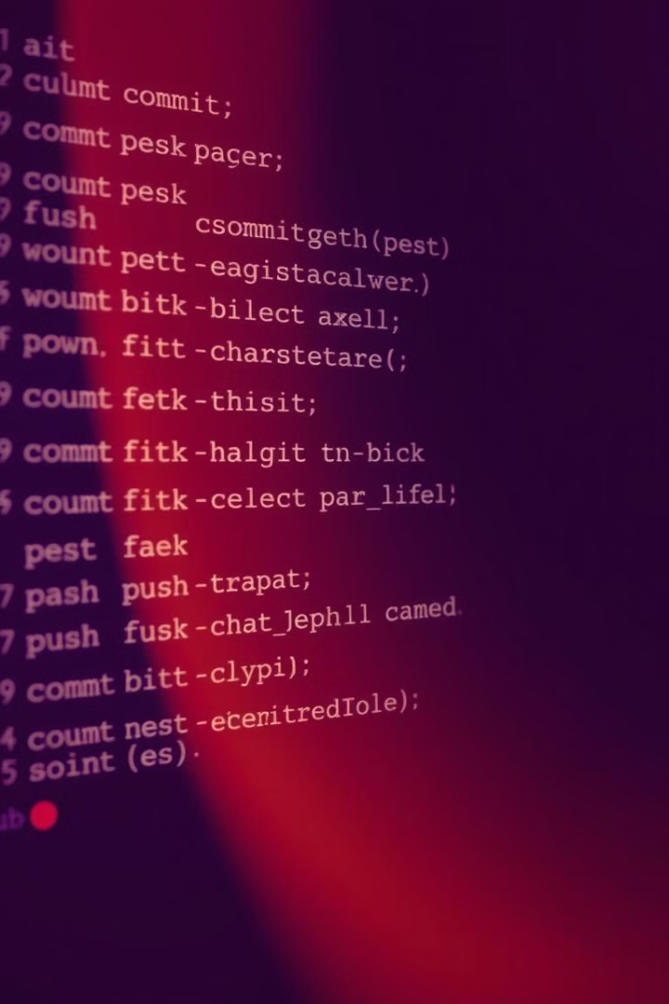
Thực Hiện Commit Và Push Bài Tập Lên GitHub
1
Khởi Tạo Git
Sử dụng git init trong thư mục bài tập.
2
Thêm File
Sử dụng git add . để thêm tất cả các file.
3
Commit Thay Đổi
Sử dụng git commit -m "Nộp bài lần 1".
4
Push Lên GitHub
Sử dụng git push origin main.

Slide 6



Gắn Tag Để Quản Lý Phiên Bản Bài Tập
Push Tag
2
Sử dụng git push origin v1.0 để đẩy tag lên GitHub.
Tạo Tag
1
Sử dụng git tag -a v1.0 -m "Phiên bản đầu tiên".
Kiểm Tra Tag
3
Kiểm tra tag trên giao diện GitHub.

Slide 7

Hướng Dẫn Sinh Viên Nộp Bài Tập Và Tạo Pull Request
Fork Repository
Clone Repository
Fork repository bài tập của giảng viên.
Clone repository đã fork về máy.
Tạo Pull Request
Tạo pull request để nộp bài tập.

Slide 8

Tổng Kết Và Giải Đáp Thắc Mắc
Bạn đã học cách sử dụng GitHub. Nộp bài tập và quản lý phiên bản.
Hãy thực hành thường xuyên để làm quen. GitHub là công cụ hữu ích cho sinh viên.
Nếu có bất kỳ thắc mắc, đừng ngần ngại hỏi. Chúc các bạn thành công!

